Slide 1

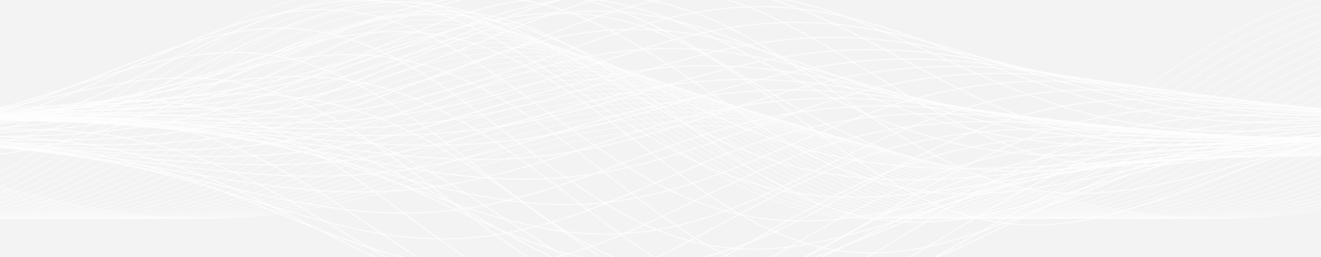
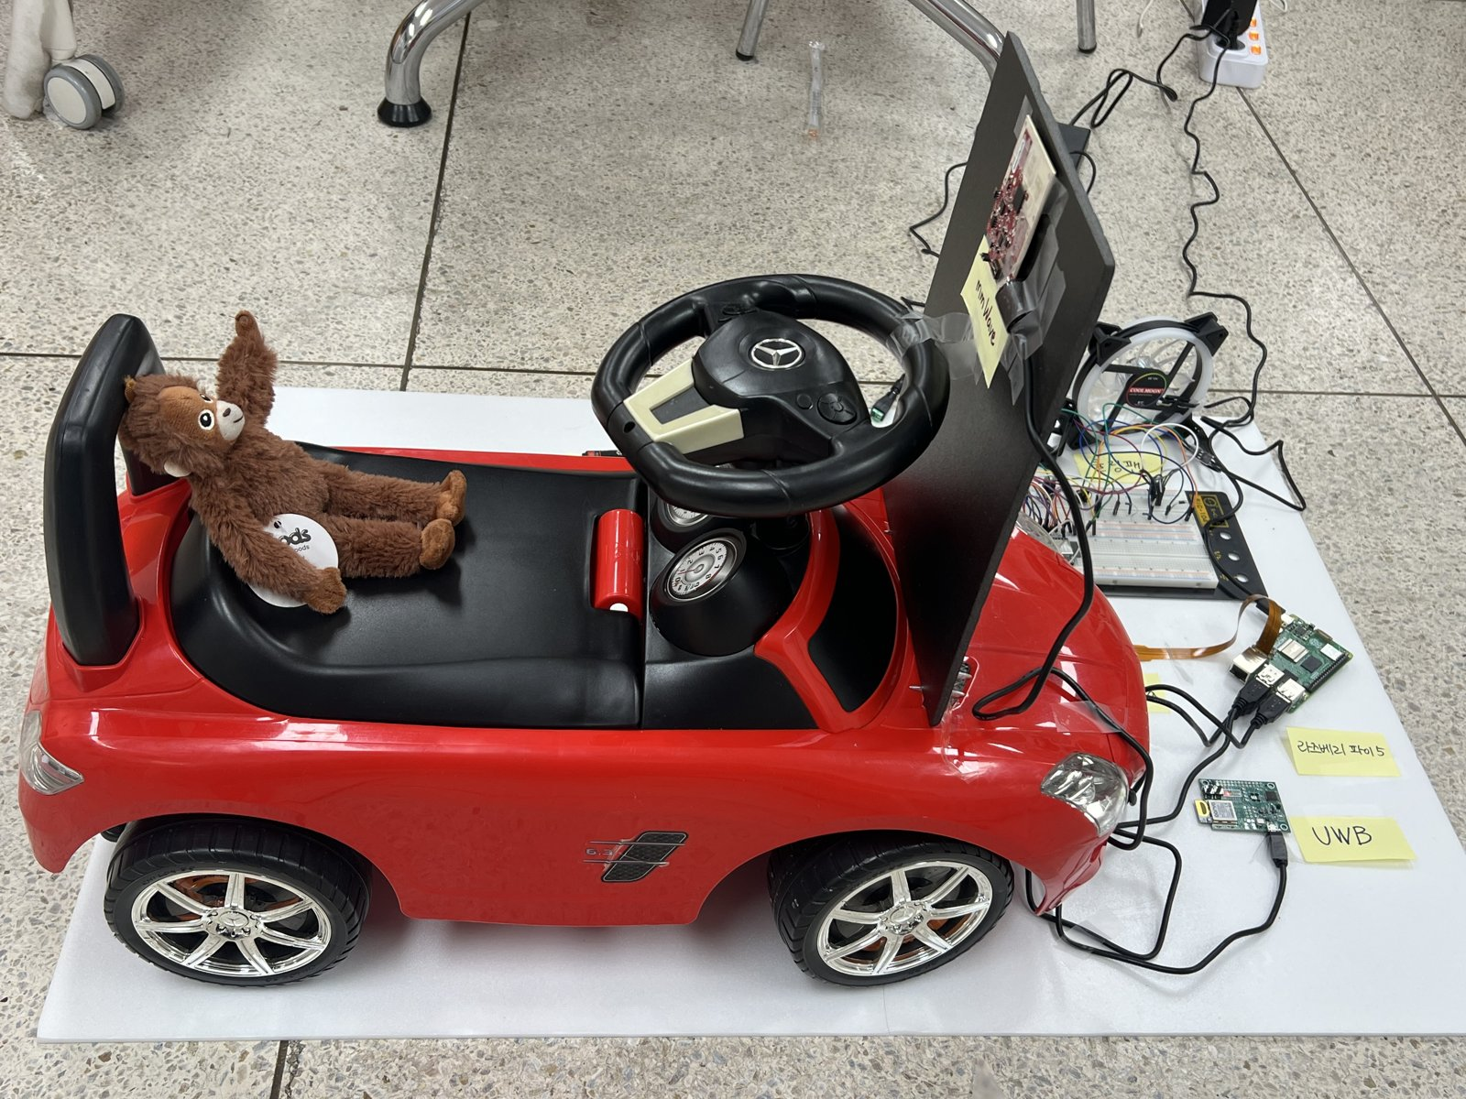
개발 개요
개발 환경
프로그램
장애요인
차별성
기대효과
일정
HOME › 공모부문 › 자동차/모빌리티(현대자동차)
UWB와 mmWave를 융합한 Cascading Wake-up 기반
차량 내 잔류 탑승자 선제 보호 시스템, SafeGuard
개발완료보고서 | The World Embedded Software Contest 2026
━ 팀명
두고내리지말아조
━ 팀원
윤현서, 최서현, 윤홍은 | 이화여자대학교
━ 소스코드
github.com/SafeGuard-EWHA/2026ESWContest_mobility_DugoNaerijiMarajo
━ 시연 영상
실차 시연 영상 (2026.10.28, 별도첨부 MP4)
━ 시제품
전동차 시제품 제작 및 실제 차량 장착·시연
2026. 10. 28

Slide 2
개발 개요
개발 환경
프로그램
장애요인
차별성
기대효과
일정
HOME › 1. 개발 개요 › 배경과 필요성
배경과 필요성
2~3배
1,000명+
2026
2019
직사광선 아래 차량 실내 온도
(외기 대비 상승 배율)
1998년 이후 미국 고온 차량
아동 사망 (NHTSA)
Euro NCAP 어린이 잔류 감지
(CPD) 평가 항목 포함
국내 어린이 통학차량
하차 확인 장치 의무화
━ 기존 방식의 한계
━ 개발 동기와 필요성
▪ 단일 센서 의존 PIR은 정지한 아이를, 카메라는 어둠, 가림을 놓친다
▪ 상시 구동 모든 센서를 계속 켜 두면 주차 중 배터리 부담이 크다
▪ 사후 대응 ‘현재 온도 > 기준’이면 이미 위험 구간에 들어선 뒤다
▪ 단순 알림 알림만 보내고 실내 환경을 직접 바꾸지 못한다
▪ 동기 ‘잠깐이면 괜찮겠지’ 하는 순간의 사고를 막으려면, 보호자가 차를 떠나는 시점부터 자동으로 확인하는 장치가 필요하다고 판단
▪ 필요성 CPD 규제, 평가가 본격화되어, 기존 차량에도 붙일 수 있는 저가, 저전력 잔류 감지 모듈의 수요가 생긴다
1

Slide 3
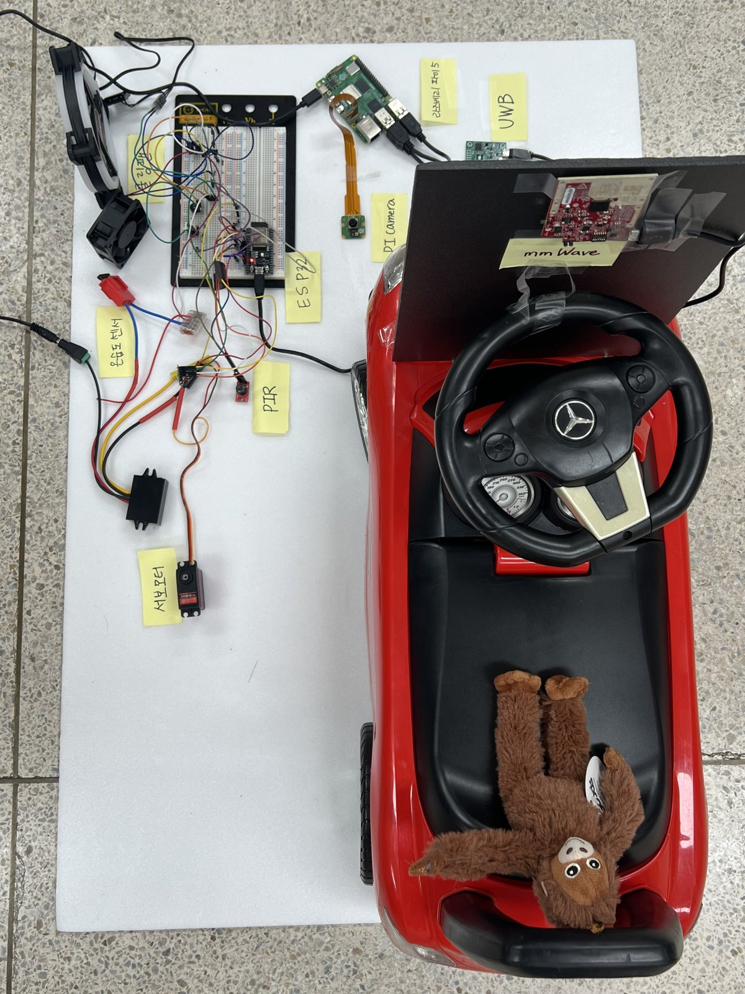
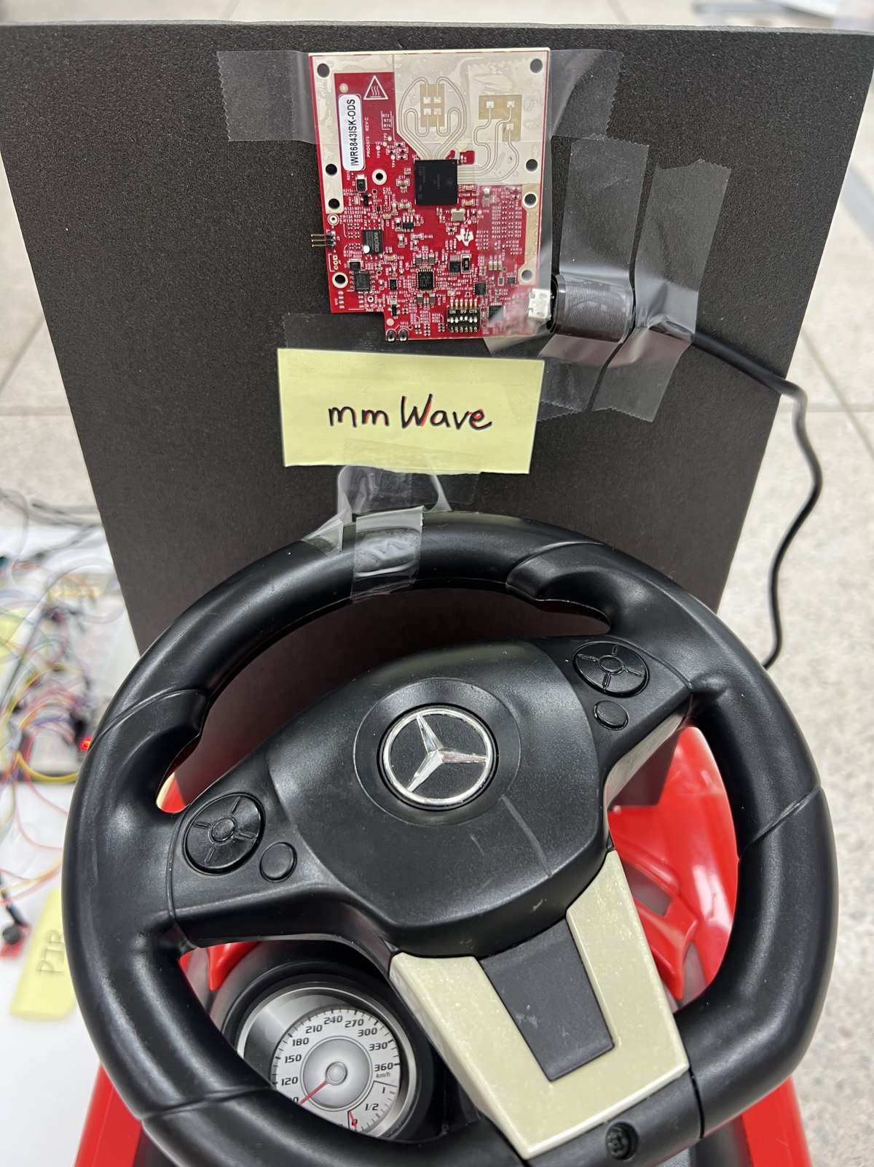
개발 개요
개발 환경
프로그램
장애요인
차별성
기대효과
일정
HOME › 1. 개발 개요 › 작품 요약, 소스코드, 시연 영상
작품 요약, 소스코드, 시연 영상
항목 | 내용
작품명 | SafeGuard
부문 / 주제 | 자동차/모빌리티 (차량 내부 및 외부 정보 활용)
핵심 하드웨어 | Raspberry Pi 5, ESP32, TI IWR6843ISK-ODS, DWM1001-DEV ×2, Camera Module 3, PIR, SHT31, 12V 팬, 부저, 서보
핵심 소프트웨어 | C++ 상태기계와 열 관측기, Python 센서 허브, 레이더 TLV 해석, 프레임 차분, 보호자 대시보드
시연 플랫폼 | 유아용 전동차 + 인형 (잔류 탑승자 역할)
소스코드 (GitHub)
github.com/SafeGuard-EWHA/2026ESWContest_mobility_DugoNaerijiMarajo
시연 동영상 (YouTube)
실차 시연 영상 (2026.10.28, 별도첨부 )
그림 2. 시연 시제품 전체 (2026.10.28)
그림 3. 운전대 앞 레이더
━ 핵심 전동차 시제품을 제작하고 실제 차량에 동작을 확인했다
2

Slide 4
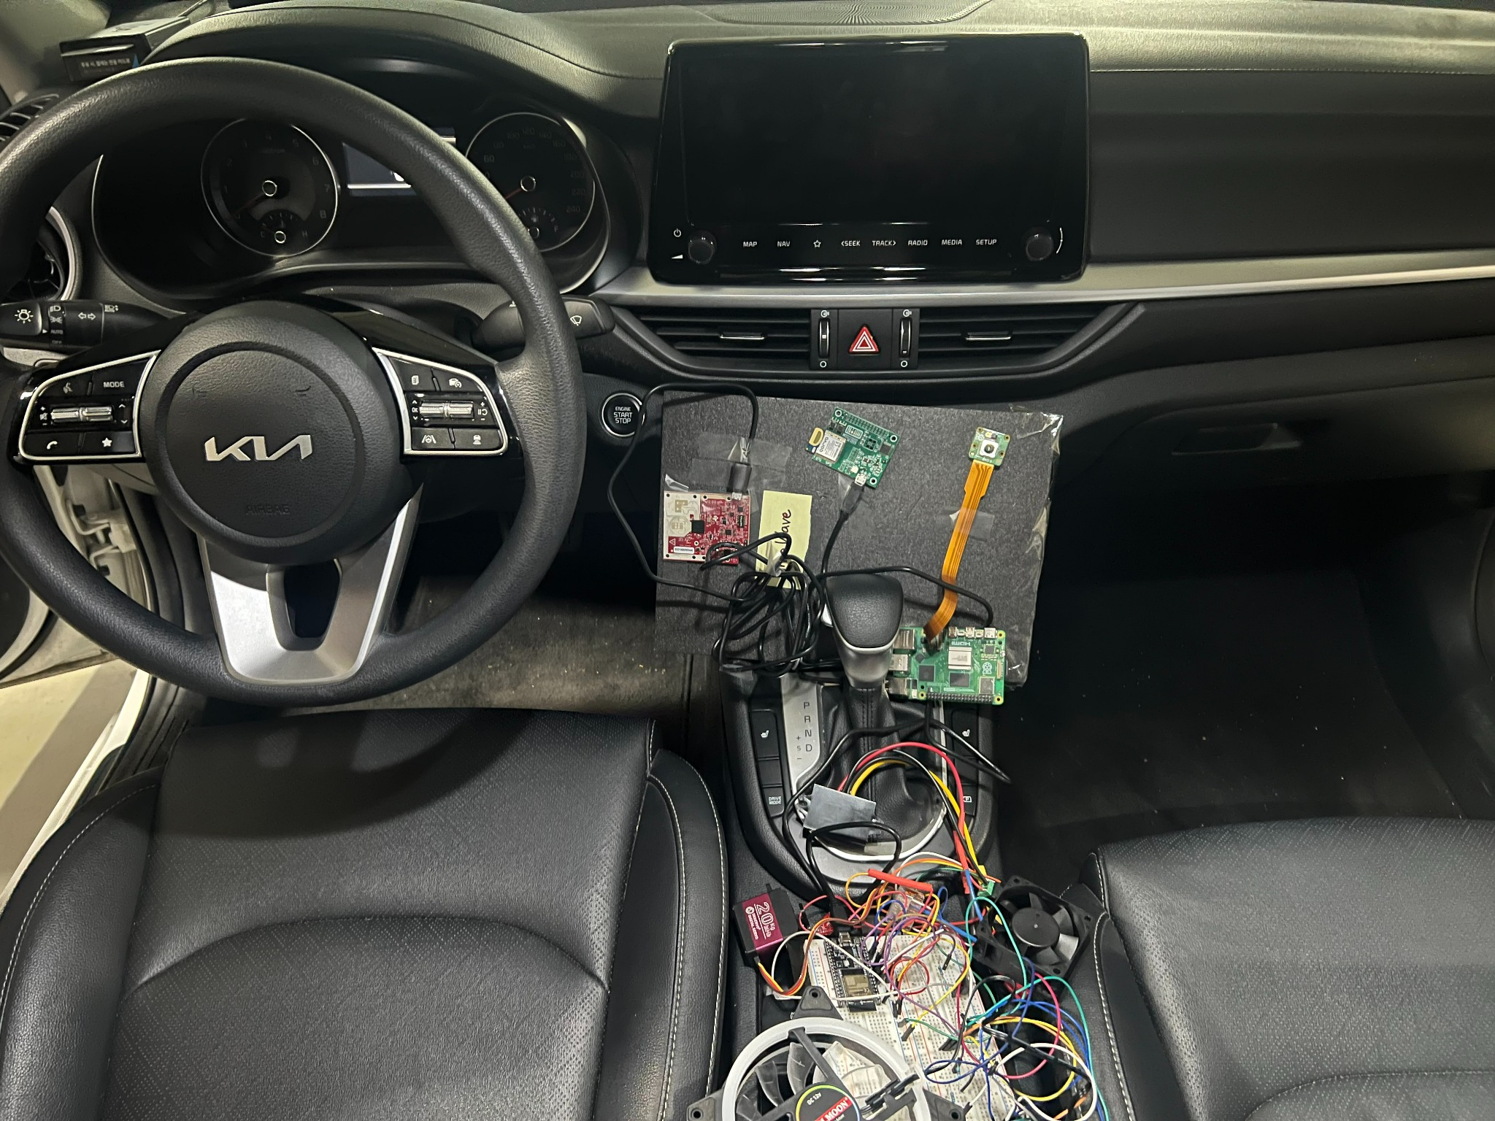
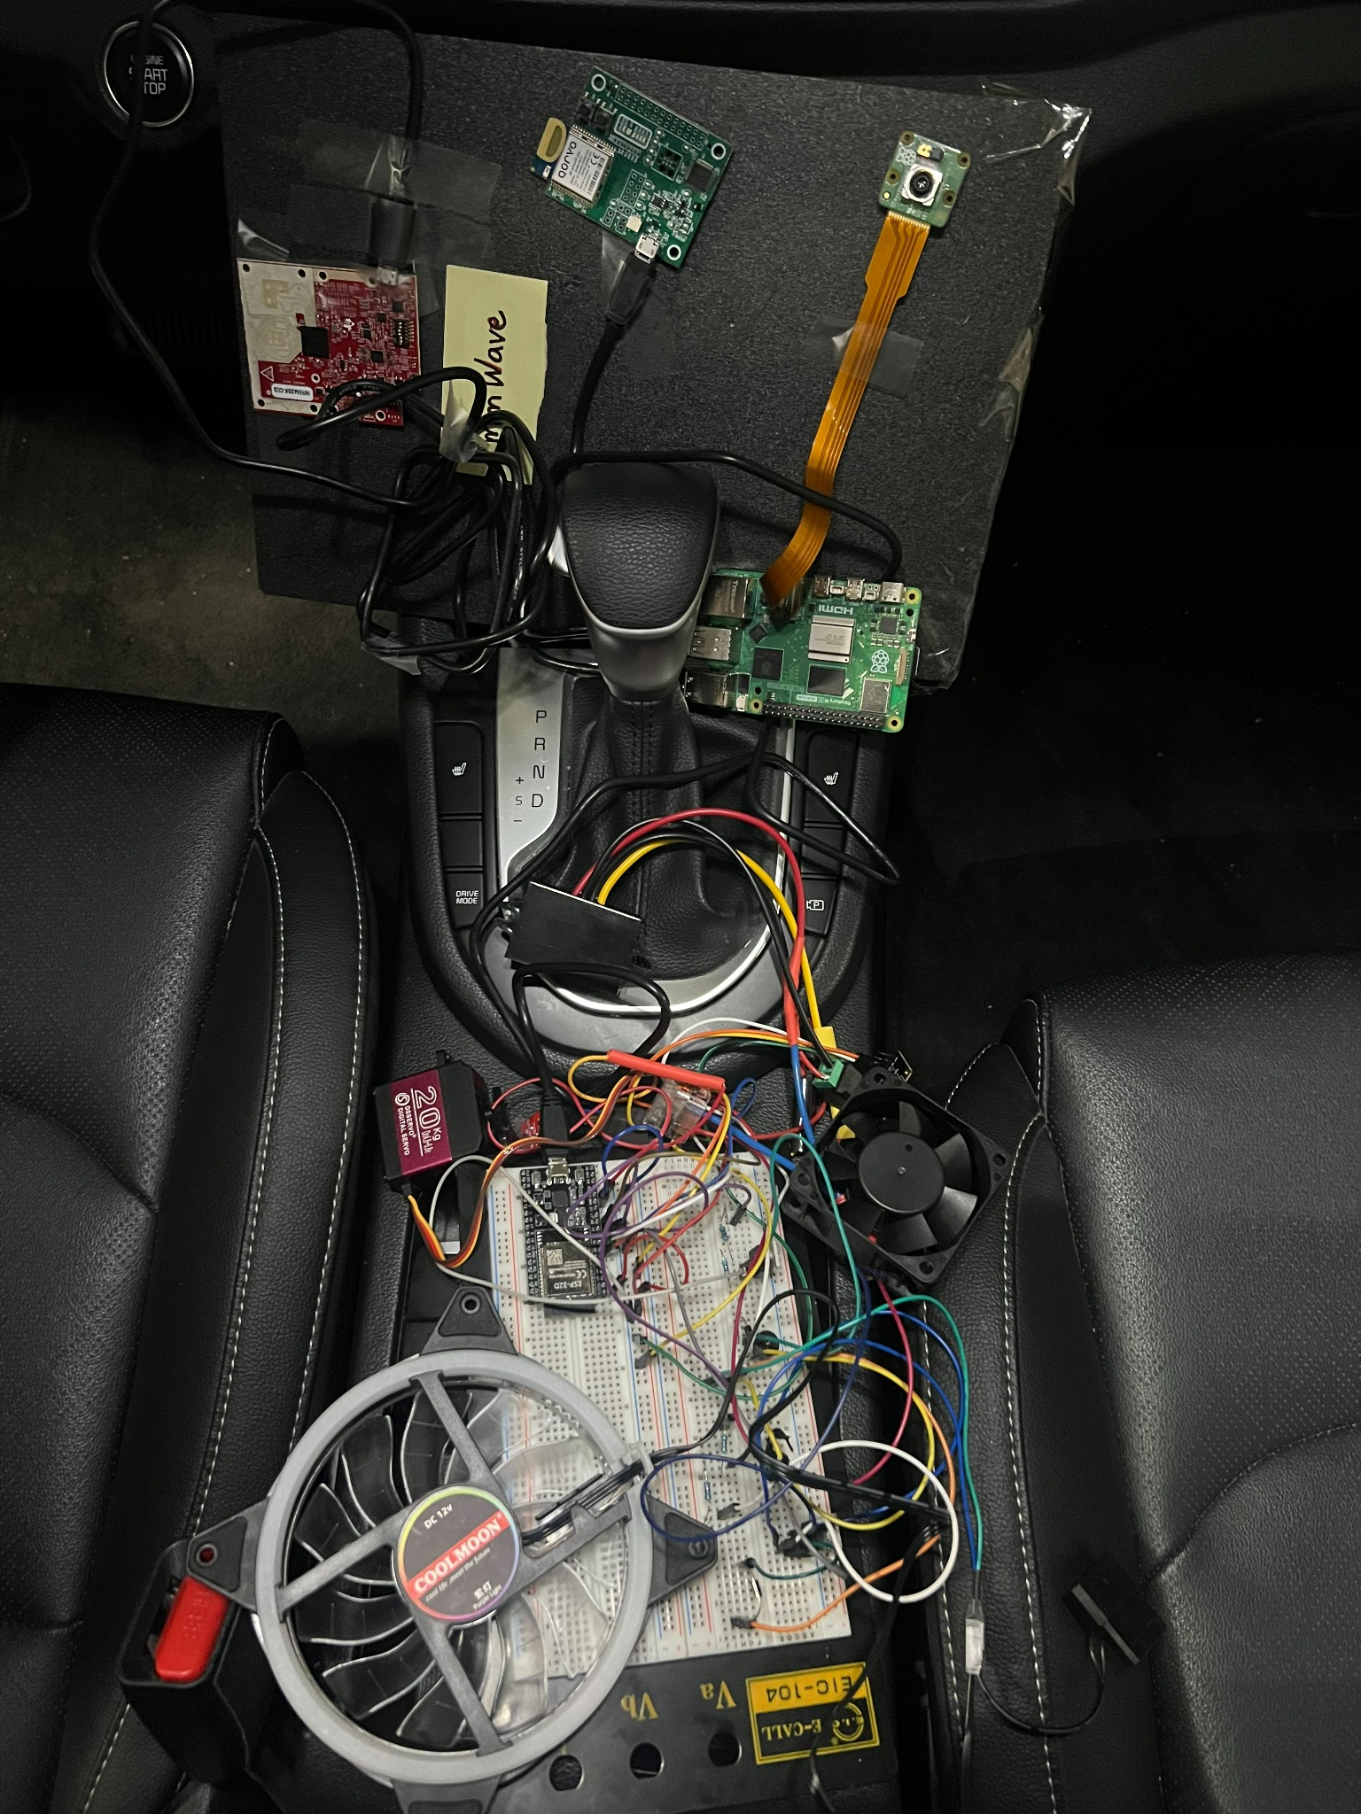
개발 개요
개발 환경
프로그램
장애요인
차별성
기대효과
일정
HOME › 실차 적용 및 시연
실차 장착과 센서 배치
실제 차량의 센터콘솔에 감지부와 출력부 설치
실차 설치 전경
센서 보드와 출력부 배치
━ 핵심 전동차에서 구성한 센서와 제어부를 실제 차량으로 옮겨 장착했다
3
Notes:
2026.10.28 사용자가 제공한 실차 시험 사진. 센터콘솔 센서 보드와 배선, 실제 차량 장착 상태를 보여준다. 사진에서 확인되는 설치 및 시연 범위이며 감지율·응답시간·냉각 성능의 정량 결과는 별도 로그로 평가한다.

Slide 5
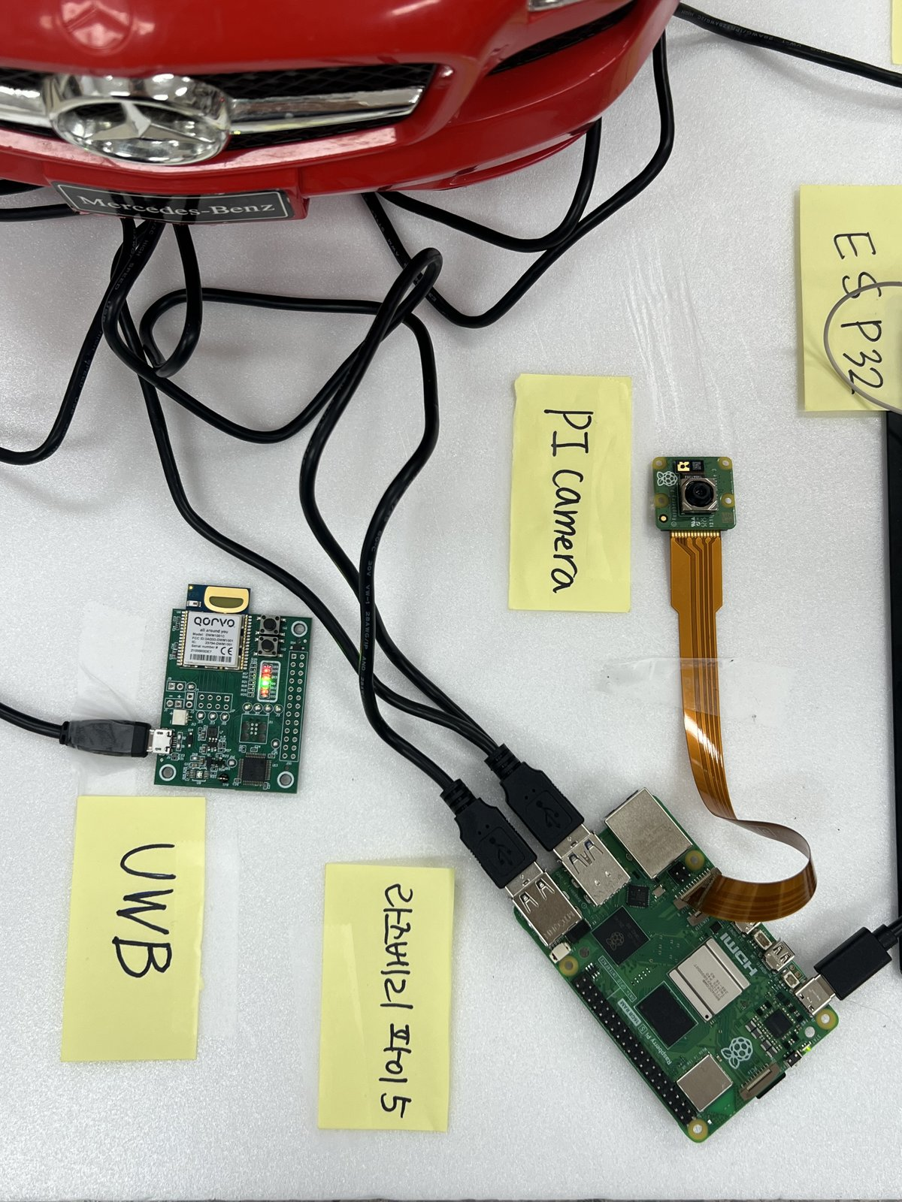
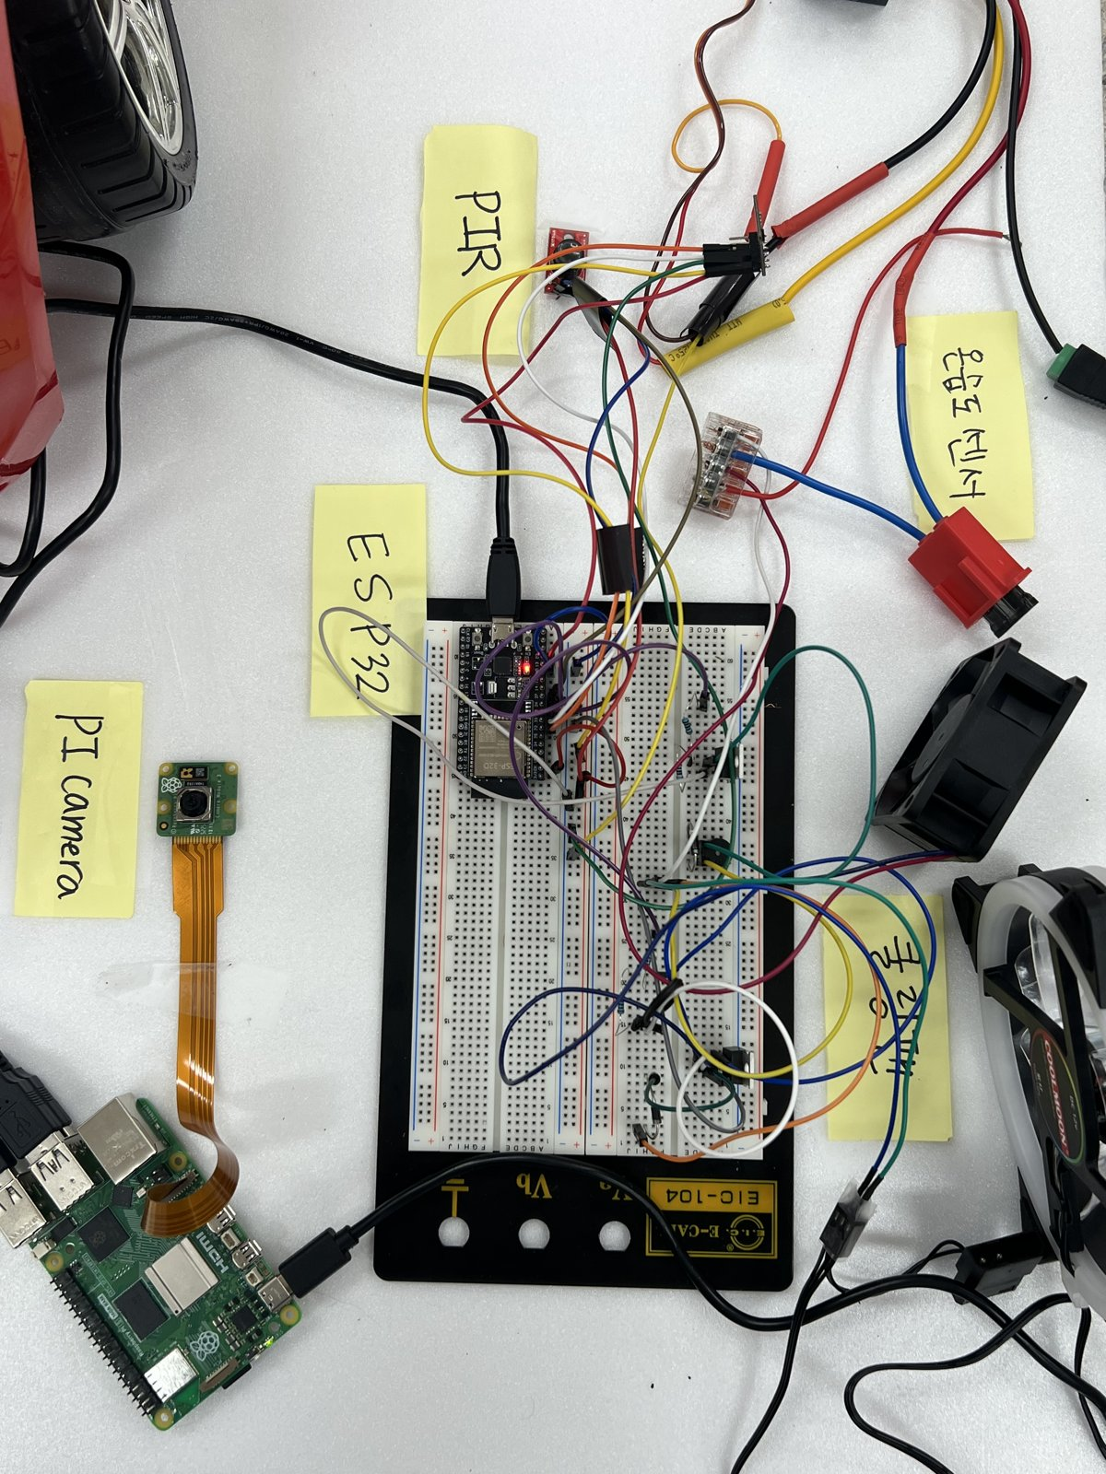
개발 개요
개발 환경
프로그램
장애요인
차별성
기대효과
일정
HOME › 2. 개발 환경 › 하드웨어 구성
하드웨어 구성
블록 | 부품 | 역할, 연결
B: 판단 | Raspberry Pi 5 (16 GB) | FSM, 온도 예측, 로그, 보호자 알림, 상시 ON
B: 감지 | TI IWR6843ISK-ODS (60 GHz) | 존재 검증. USB(CP2105) CLI 115200 / 데이터 921600
B: 감지 | Camera Module 3 (imx708) | 프레임 차분 움직임 검출 (1차 감지)
A: 노드 | ESP32 #1 | PIR, SHT31 수집, 팬, 부저, 서보 구동, 시리얼 JSON
A: 감지 | PIR EKMC4607112K | 1차 감지 (GPIO27, 풀다운)
A: 감지 | SHT31 온습도 | 실내 온도 → RC 예측 입력 (I2C 0x45)
A: 구동 | IRLZ44N MOSFET ×2, 12V 팬, 부저, DS3218 서보 | 능동 대응. 퓨즈 → 부하, 정지는 소프트웨어 전체 정지
C: 이탈 | DWM1001-DEV ×2 (UWB) | 차량측 TAG(Pi USB) ↔ 보호자측 ANCHOR(보조배터리)
그림 4. UWB, 카메라, Pi 5
그림 5. ESP32, PIR, 온습도
━ 핵심 3개 블록으로 나눠 각자 검증한 뒤 Pi 5에서 합쳤다
4

Slide 6
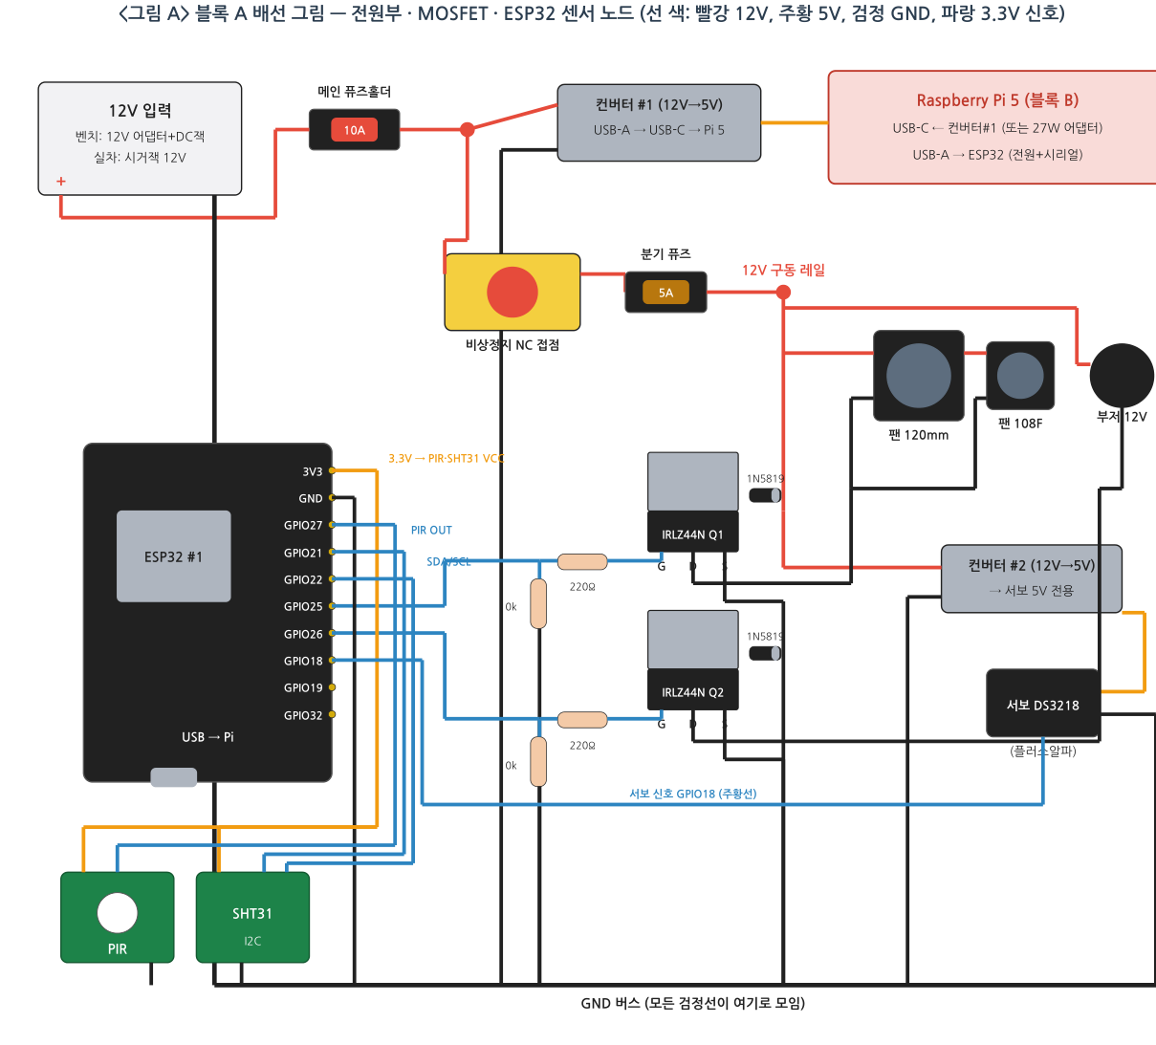
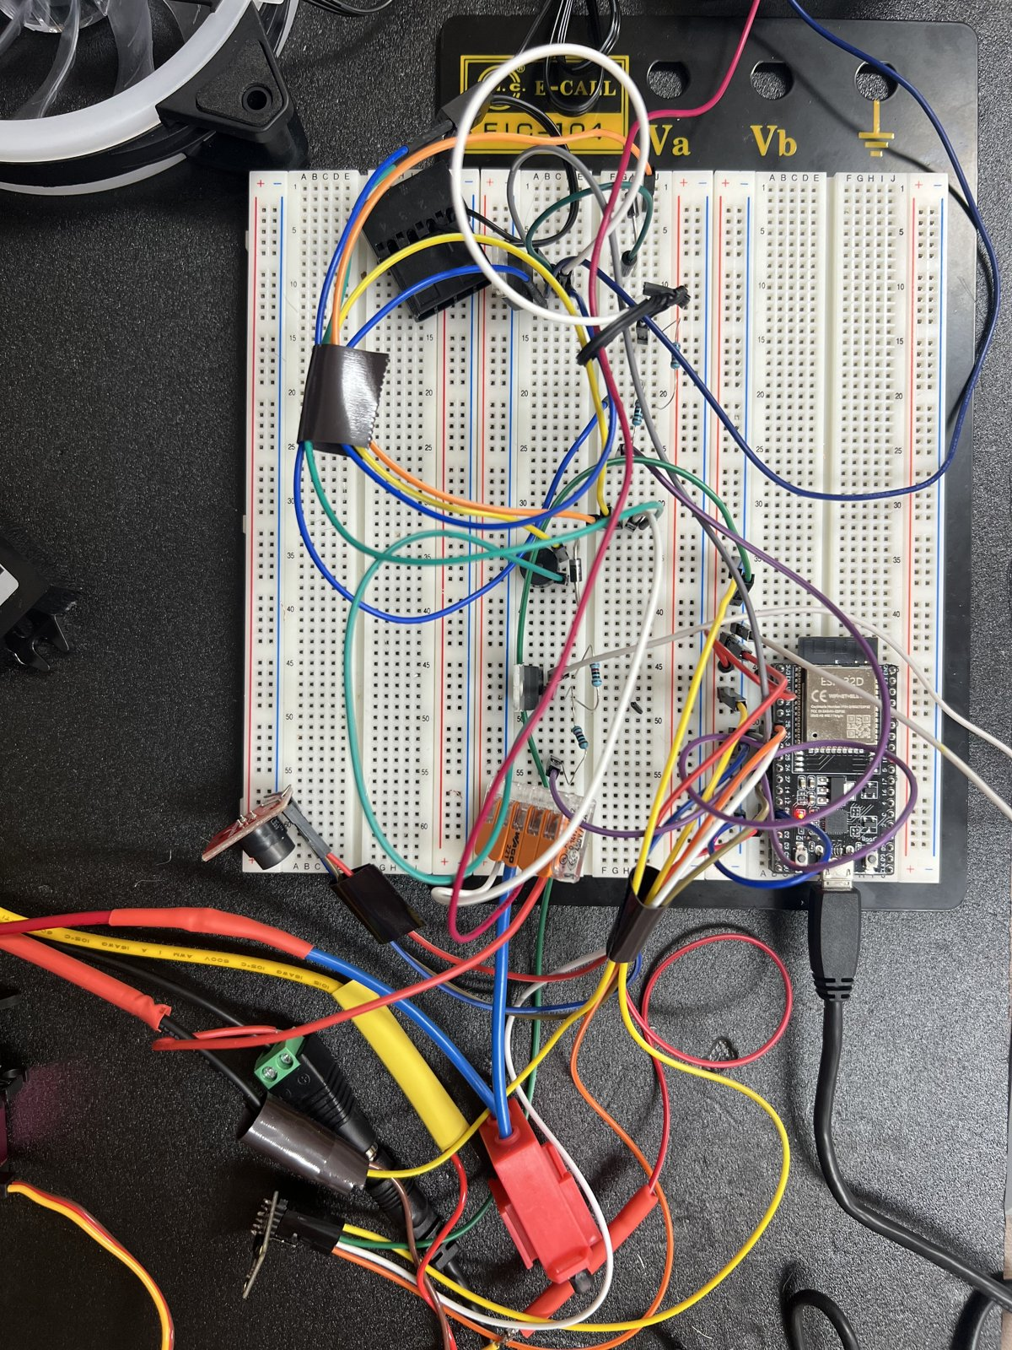
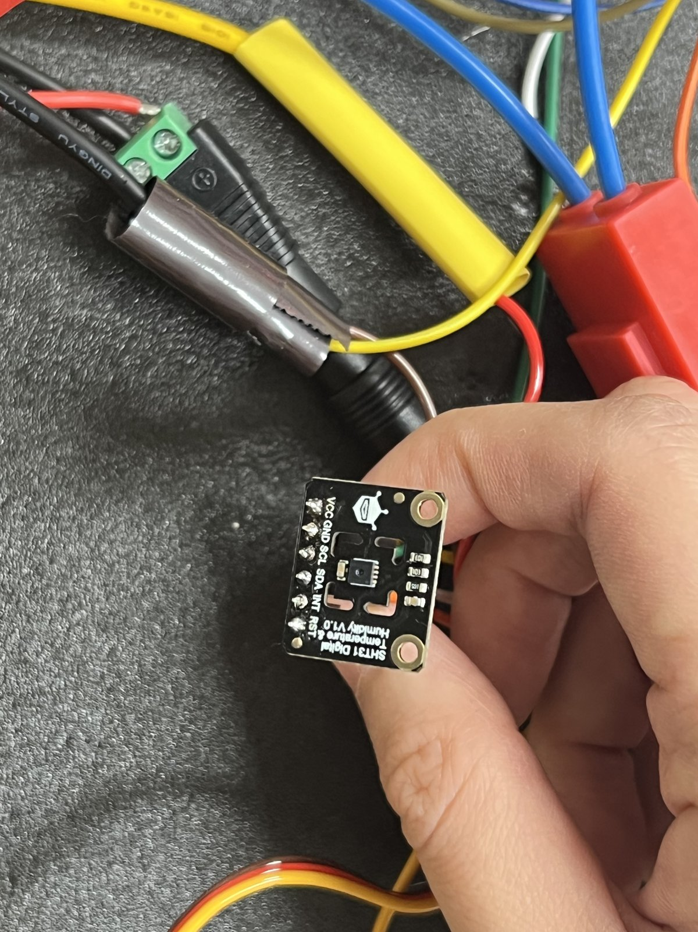
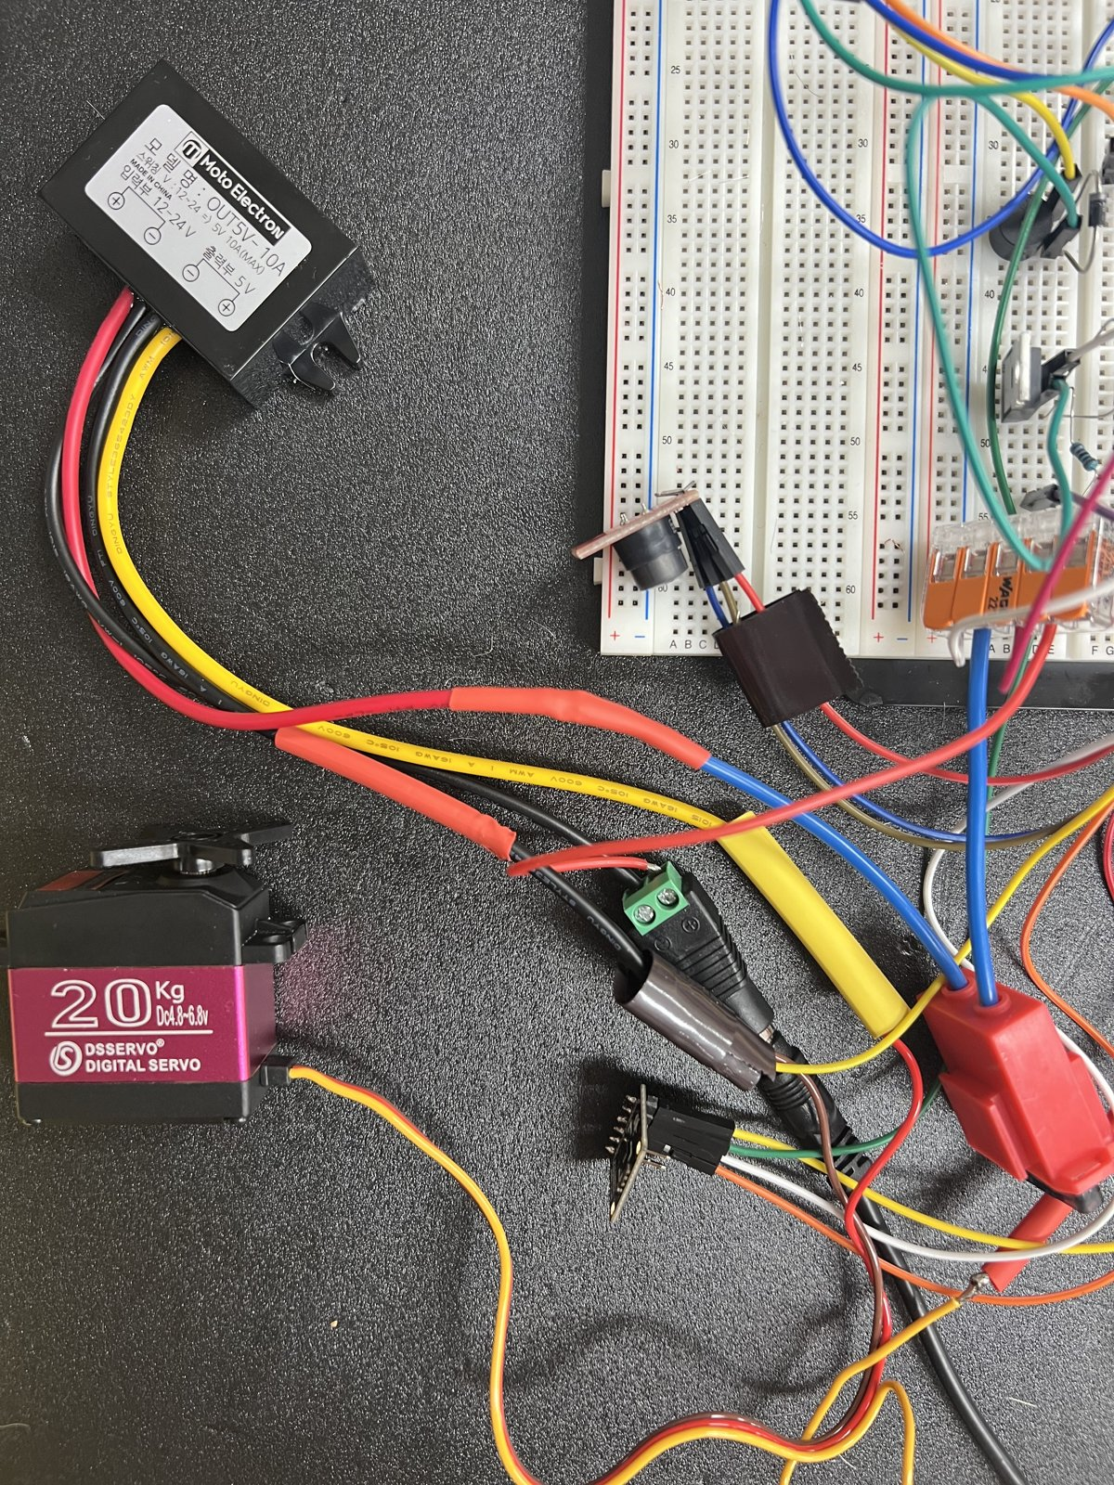
개발 개요
개발 환경
프로그램
장애요인
차별성
기대효과
일정
HOME › 2. 개발 환경 › 전원과 배선
전원과 배선 12V 구동부와 3.3V/5V 로직부 분리
그림 6. 블록 A 배선: 배선 설계도 (비상정지(NC)는 제안 회로, 현재는 소프트웨어 전체 정지)
그림 7. ESP32 노드 (10.28)
그림 8. SHT31
그림 9. 12V 컨버터
ESP32 핀 | PIR | SHT31 SDA/SCL | 팬 MOSFET | 부저 MOSFET | 서보 | Pi ↔ ESP32
GPIO | 27 (INPUT_PULLDOWN) | 32 / 33 (I2C 0x45) | 25 | 26 | 13 | USB 시리얼 JSON 115200
메시지 예 | {"pir":1} | {"temp":31.2,"hum":48} | FAN 1 | BUZ 1 | SRV 80 | 명령 → ACK 회신
━ 핵심 12V 구동부는 소프트웨어 전체 정지로 끈다 (물리 비상정지는 제안 회로)
5

Slide 7
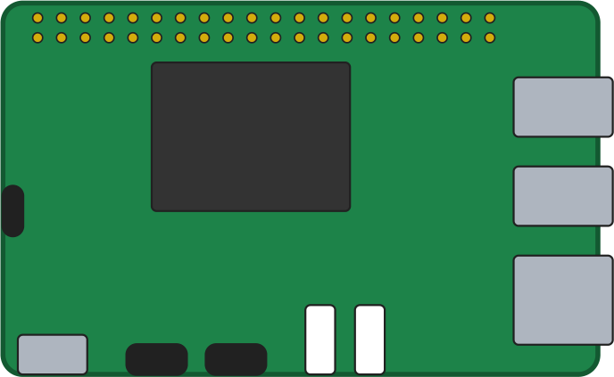

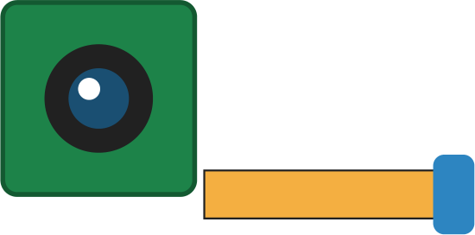
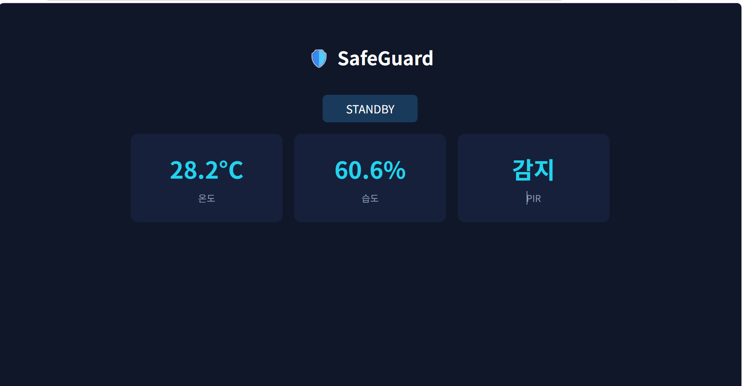
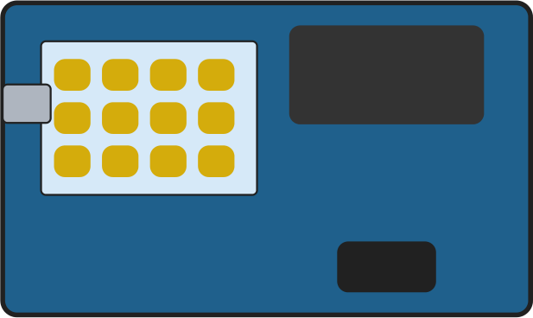
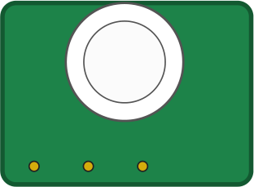
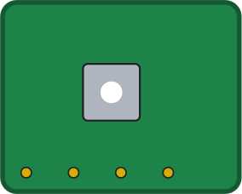



개발 개요
개발 환경
프로그램
장애요인
차별성
기대효과
일정
HOME › 2. 개발 환경 › 시스템 구성도
시스템 구성도 실선 = 유선, 점선 = 무선
차량 내부
UWB 거리
보호자
카메라
CSI
USB
UWB 차량측
UWB 보호자
Camera Module 3
움직임 1차 감지
DWM1001 TAG
거리 측정
ANCHOR
보조배터리
Raspberry Pi 5
60 GHz 레이더
USB 921600
상태기계(FSM), 35°C 도달 예측
레이더 TLV 해석, 로그
Wi-Fi 알림: 위험 단계, 온도, 예상 시간
IWR6843ISK-ODS
존재 검증
보호자 알림 화면
USB 시리얼 JSON
PIR, 온습도
GPIO, I2C
ESP32 노드
팬, 부저
1차 감지
SHT31
센서 읽기
12V 구동 제어
MOSFET
비상정지
개발 환경 Raspberry Pi OS 64-bit, Python 3.11 (pyserial, picamera2, numpy, pandas) | ESP32 Arduino C++ | TI mmWave SDK 3.6.2, Radar Toolbox 4.00, UniFlash 9.7 | Streamlit, pytest | GitHub
━ 핵심 판단은 Pi 5, 실시간 입출력은 ESP32가 맡는다
6

Slide 8
개발 개요
개발 환경
프로그램
장애요인
차별성
기대효과
일정
HOME › 3. 프로그램 설명 › 상태기계 흐름도
상태기계 흐름도 C++ core.cpp, 상태 10개
STANDBY
DEPARTURE
_CHECK
PRIMARY
MMWAVE
THERMAL
PROTECTION
전이 | 조건 (configs/real.json)
STANDBY → DEPARTURE_CHECK | UWB 거리 > 5.0 m (7점 이동평균)
→ PRIMARY | 5.0 m 초과가 10 s 유지 (4.0 m 안으로 3 s 돌아오면 복귀)
→ MMWAVE | PIR OR 카메라 움직임 (2 s 융합 창)
→ THERMAL | 레이더 추적 > 0 또는 presence = 1
→ PROTECTION | 실측 ≥ 35°C 또는 예측상 60 s 안에 35°C 도달
→ FAIL_SAFE | 레이더, 센서 2 s 무응답, UART 오류, USB 소실
어느 상태든 → ESTOP | 비상정지: 모든 출력 정지 (최우선)
PIR | Cam | 정상 경로 | 레이더 장애
0 | 0 | 재평가 | UNKNOWN
1 | 0 | mmWave 진입 | UNKNOWN
0 | 1 | mmWave 진입 | UNKNOWN
1 | 1 | mmWave 진입 | SUSPECTED
정상 = OR (미검출 최소화) → CONFIRMED
레이더 장애 = AND (보수적) → SUSPECTED
임계값은 현장 보정 전 초기값
━ 핵심 상태기계 하나가 이탈 확인부터 팬 구동까지 잇는다
7

Slide 9
개발 개요
개발 환경
프로그램
장애요인
차별성
기대효과
일정
HOME › 3. 프로그램 설명 › 파일 구성과 주요 함수
파일 구성과 주요 함수
파일 | 주요 함수 / 클래스 | 기능
prototype/SafeGuard_Main/src/core.cpp, core.hpp | State, Core 전이 | 상태 10개(INIT~ESTOP), 정상 OR / 장애 AND 판정, 출력 요청
prototype/SafeGuard_Main/src/main.cpp | 메인 루프 | 센서 허브 입력 → Core → 팬, 부저, 서보 명령, JSON 로그
prototype/SafeGuard_Main/src/thermal_observer.hpp | 열 관측기 | 최근 10분 온도 기울기 + 적응형 RC로 35°C 도달 예측
prototype/SafeGuard_Main/scripts/sensor_hub.py | 센서 허브 | ESP32, 카메라, 레이더, UWB 입력을 묶어 C++ 코어로 전달
prototype/SafeGuard_Main/scripts/safeguard_uwb_reader.py | DistanceState | UWB 거리 해석, 7점 이동평균, 2 s 만료
prototype/SafeGuard_Main/scripts/dashboard.py | 보호자 대시보드 | 상태, 온도, 예측을 Pi 8080 포트로 표시
prototype/SafeGuard_Main/firmware/esp32_reference.ino | 명령 파서 | PIR, SHT31 JSON 송신, FAN/BUZ/SRV 명령과 ACK
hardware/mmwave/mmwave_reader.py | FrameReader, parse_frame | TLV 1010/1020/1021 해석, 원본 바이트(--raw) 저장
hardware/camera/camera_motion.py | MotionState | 프레임 차분, 3프레임 연속 규칙, 조명 변화 1초 무시
docs/figures/paper/build_paper_figures.py | fig1 ~ fig7 | 실측 원본으로 보고서 그림 재현
━ 핵심 센서 입력부터 대시보드까지 C++와 Python으로 직접 작성했다
8

Slide 10
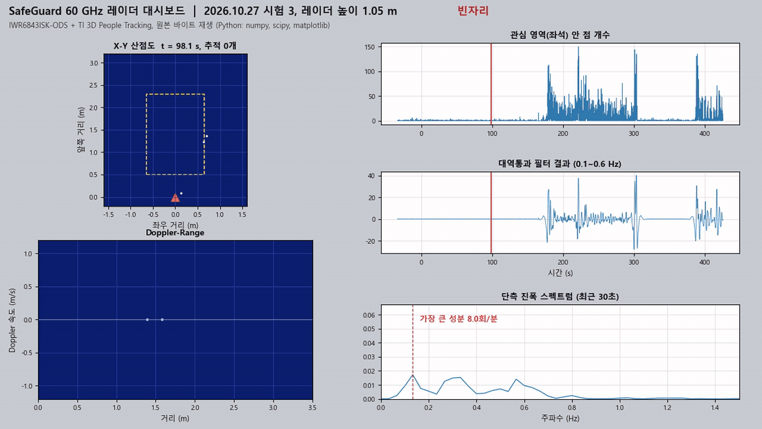
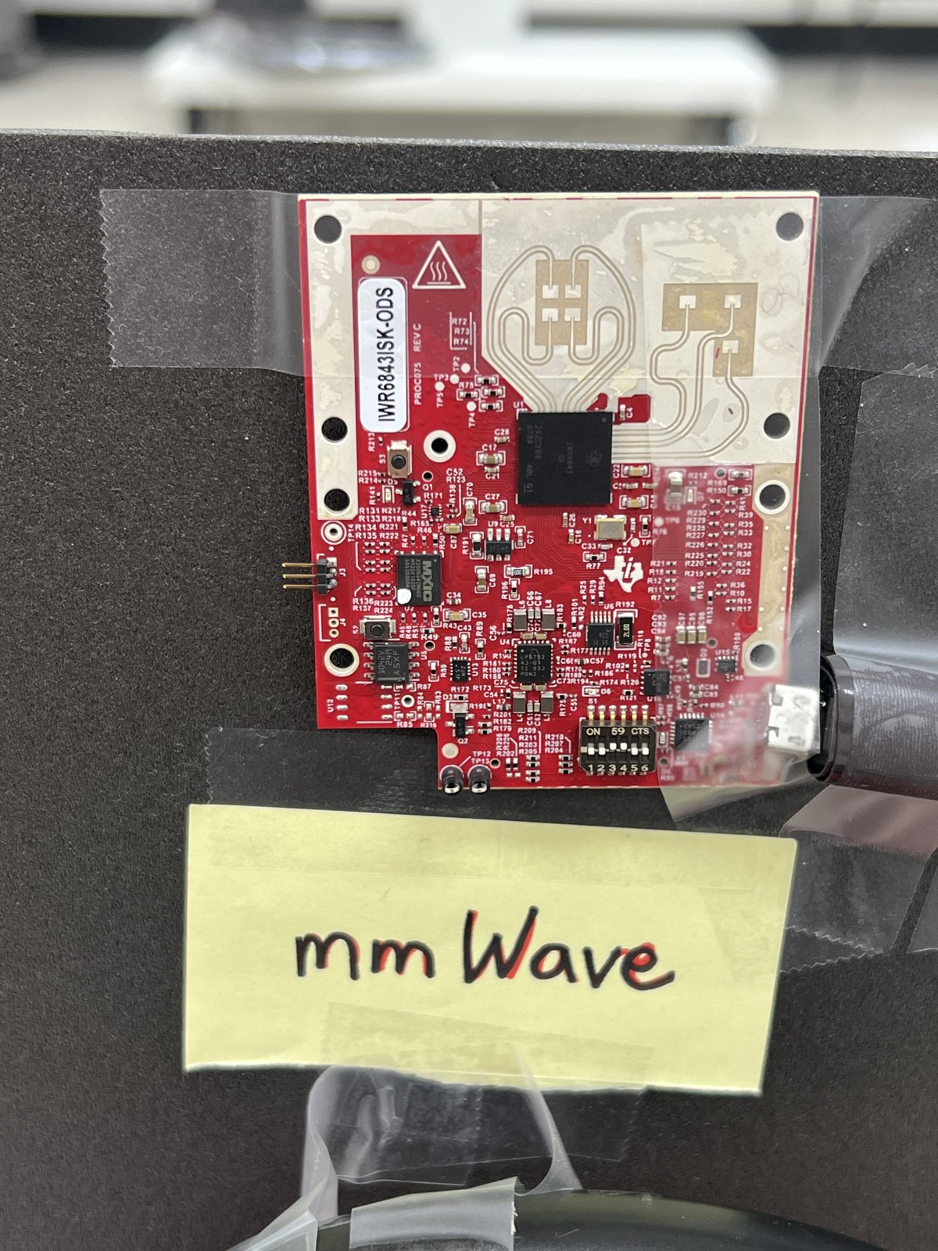
개발 개요
개발 환경
프로그램
장애요인
차별성
기대효과
일정
HOME › 3. 프로그램 설명 › mmWave 처리와 공석 판정
mmWave 처리와 공석 판정 TI 3D People Tracking 출력
cfg 전송
CLI 115200
바이트 수신
데이터 921600
프레임 분리
매직워드, 길이 검사
TLV 해석
점, 추적, presence
재실 판단
5초 규칙
그림 11. IWR6843ISK-ODS
공석 판정: 추적 1개 이상 또는 presence = 1이면 재실, 5초 연속 둘 다 없을 때만 공석
그림 10. 원본 바이트로 다시 그린 TI 데모 형식 화면 (시험 3, 2026.10.27): X-Y, Doppler-Range, 좌석 영역 점 개수
━ 핵심 레이더 단독 시험(10.27)에서 8,363프레임을 누락 0으로 받아 해석했다
9
Notes:
대시보드 출처: SafeGuard-EWHA/safeguard-mmwave-simulator/docs/presentation/img/readme/dashboard_test3.gif. 2026.10.27 실내 시험 3의 저장 원본 재생이다.

Slide 11
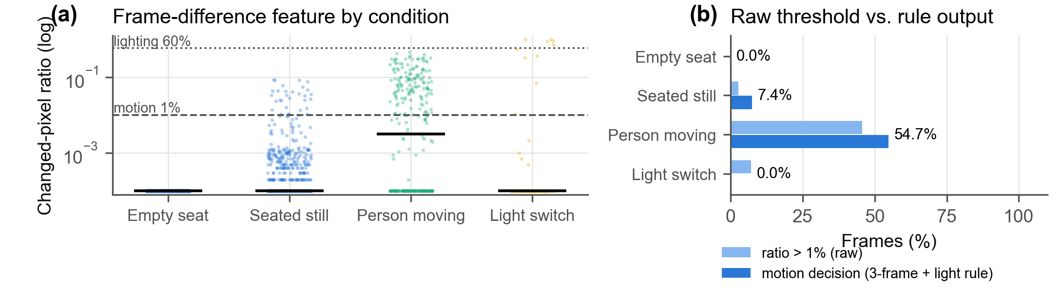
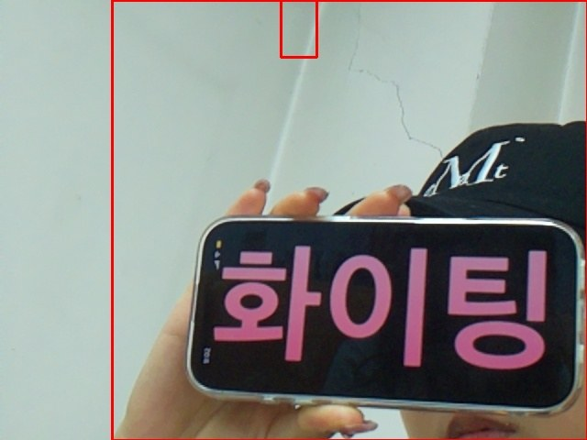

개발 개요
개발 환경
프로그램
장애요인
차별성
기대효과
일정
HOME › 3. 프로그램 설명 › 카메라 움직임 규칙
카메라 움직임 규칙 Camera Module 3, 10 fps
그림 12. 조건별 프레임 차분 비율과 판정 결과 (2026.10.27 시험 3, 조명 시험)
규칙 화소 밝기 차 25 초과 비율이 1%를 3프레임 연속 넘으면 움직임. 60% 넘게 바뀌면 조명 변화로 보고 1초 쉼.
결과 움직이는 사람 54.7%, 가만히 앉음 7.4%, 조명 변화 0%. 정지한 탑승자는 레이더가 맡는다.
━ 핵심 카메라는 움직일 때만 반응하고 조명 변화는 걸러낸다
10

Slide 12
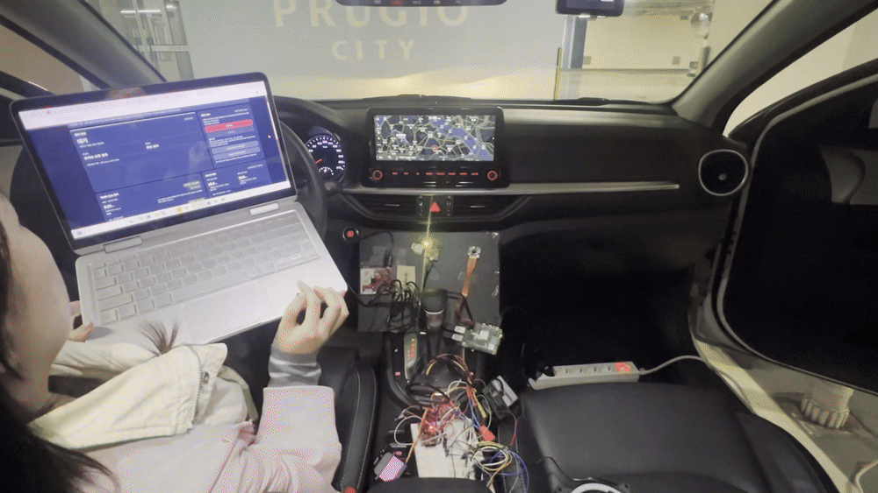
개발 개요
개발 환경
프로그램
장애요인
차별성
기대효과
일정
HOME › 실차 적용 및 시연
실차 대시보드 시연
2026.10.28 촬영 영상 중 일부 | 차량 내부 장치와 상태 화면을 함께 확인
보호자 상태 화면
상태·온도·센서 정보
표시 화면 확인
차량 내 장치
센서 보드와
출력부를 함께 배치
전체 영상 1분 27초
시연 영상 URL 입력 필요
━ 핵심 실차에서 장치와 대시보드를 연결해 시연했다 (레이더 입력 없이 대체 판단 경로)
11
Notes:
사용자 제공 실차 동영상.mp4 중 7~19초를 5fps GIF로 삽입했다. 원본 영상 길이 86.52초. 이 자료는 실제 차량에서 촬영한 시연이며 정량 측정 로그를 대신하지 않는다. 기존 레이더 재생 대시보드는 실내 기록이므로 본 실차 영상과 구분한다.

Slide 13
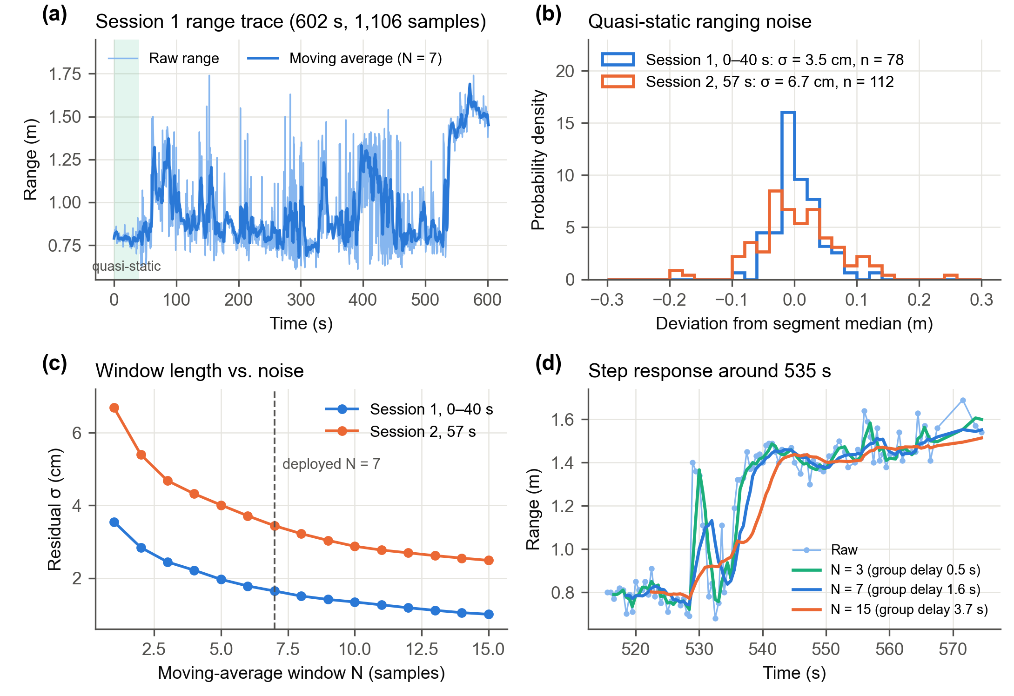
개발 개요
개발 환경
프로그램
장애요인
차별성
기대효과
일정
HOME › 3. 프로그램 설명 › UWB 보호자 이탈 판정
UWB 보호자 이탈 판정 DWM1001 2대, 2026.10.16
━ 측정 조건
▪ 차량측 TAG(Pi USB) ↔ 보호자측 ANCHOR
▪ 세션 1: 602 s, 1,106개 / 세션 2: 57 s, 112개, 약 1.9 Hz
━ 결과
▪ 정지 구간 잡음 σ 3.5 cm, 6.7 cm
▪ 7점 이동평균: σ 1.7, 3.4 cm, 지연 약 1.6 s
▪ 5 m + 10 s 유지 판정에 비해 지연이 작다
━ 한계
▪ 정답 거리가 없어 정밀도만 보고. 5 m 이탈 오차는 줄자 시험으로 측정 예정
그림 13. UWB 거리 기록, 정지 구간 잡음, 평균 창 크기와 잡음, 계단 응답
━ 핵심 UWB 거리 잡음 3.5 cm, 7점 평균으로 절반 줄이고 지연은 1.6초
12

Slide 14
개발 개요
개발 환경
프로그램
장애요인
차별성
기대효과
일정
HOME › 4. 장애요인과 해결 › 연결, 수신, 센서
연결, 수신, 센서
장애 요인 | 원인 | 해결 | 결과
레이더 펌웨어 굽기 반복 실패 | S1 스위치 5번 ON (Rev C 보드 표와 다름) | TI SWRU546E 표 3-3대로 5번 OFF, 전원 후 RST | 굽기 성공, 펌웨어 3종 교체
Visualizer가 cfg를 못 읽음 | 검색창 실행 시 작업 폴더 쓰기 금지 | exe 폴더에서 직접 실행 | 추적 화면 18 fps
노트북 수신 프레임 7~8% 깨짐 | 점 수, 버퍼와 무관 → 노트북 USB 쪽 | 같은 시험을 Pi에서 반복 | Pi 8분 8,681프레임 누락 0
Visualizer 약 6분 뒤 보드 무응답 | 도구 쪽 수신 처리로 추정 | 수신 리더 mmwave_reader.py 직접 작성 | 15분 연속 정지 없음
PIR 출력이 흔들림 | 출력이 떠 있음, 감지 중 0.3~1초 펄스 | INPUT_PULLDOWN + FSM 유지 시간 | 평소 0, 감지 시 1로 안정
SHT31 ‘no device’ | 4선 하우징이 5핀 헤더에 한 칸 밀려 VCC 빠짐 | 하우징 이동, 주소 0x45, SDA 32 / SCL 33 | 온습도 정상 수신
Vital Signs 호흡수 −40~47% | 측정 거리칸 1.26 m ≠ 실제 가슴 0.95 m | 거리칸 고정 cfg | 오차 0.4~1.4회/분 (2회). 정확도는 주장 안 함
━ 핵심 부딪힌 문제 7개, 원인을 찾아 수치로 확인했다
13

Slide 15
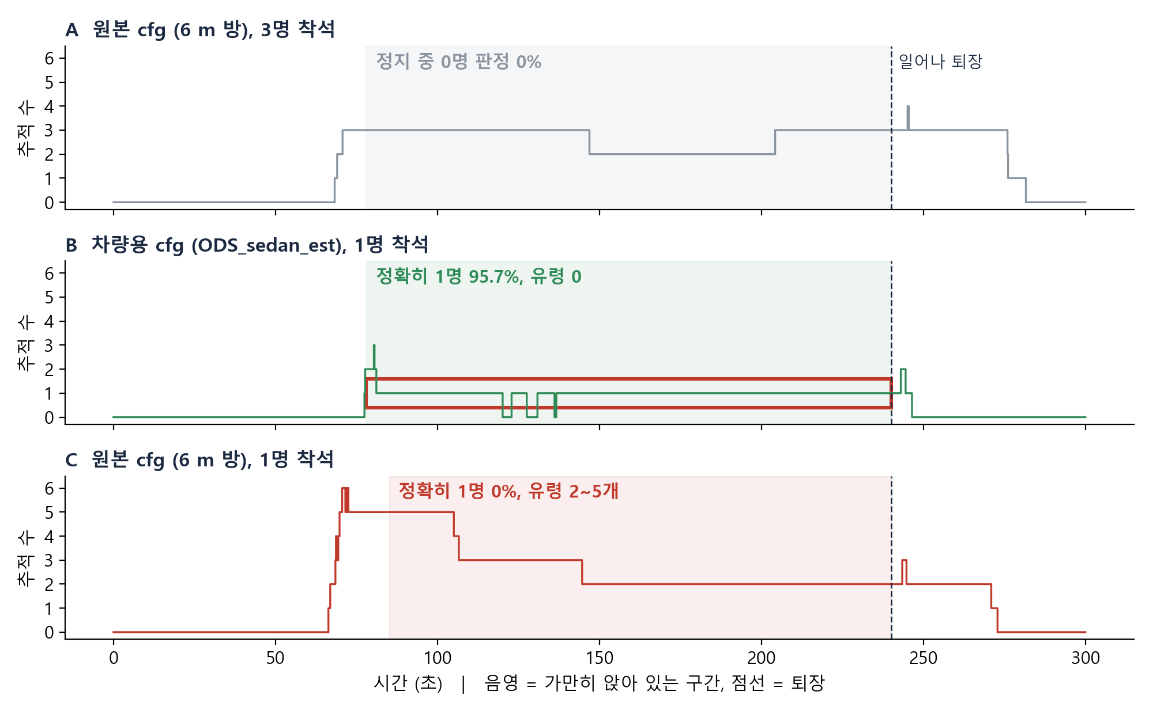
개발 개요
개발 환경
프로그램
장애요인
차별성
기대효과
일정
HOME › 4. 장애요인과 해결 › 유령 추적
유령 추적 2026.10.24 정지 착석 시험, 5분, 센서 높이 1.2 m
95.7%
6초
정지 1인
정확 판정
퇴장 후
공석 판정
원인 TI 원본 cfg는 6 m 방 기준이라, 4 m 벽의 다중 반사가 영역 안에서 사람처럼 추적됐다 (C: 1명에 유령 2~5개).
해결 추적, 정지 영역(boundaryBox)을 세단 실내 치수로 줄인 ODS_sedan_est.cfg 작성.
남은 점 120~138초 간헐 끊김은 정지 영역 높이 1.2 m(아이 기준) 때문으로 추정.
그림 14. 추적 수 원본 CSV (18.2 fps, 5,455프레임씩). 빨간 상자 = 차량용 cfg로 1명을 계속 1명으로 본 구간
━ 핵심 영역을 차 크기로 줄이자 정지 착석 시험에서 1인 판정 0% → 95.7%
14

Slide 16
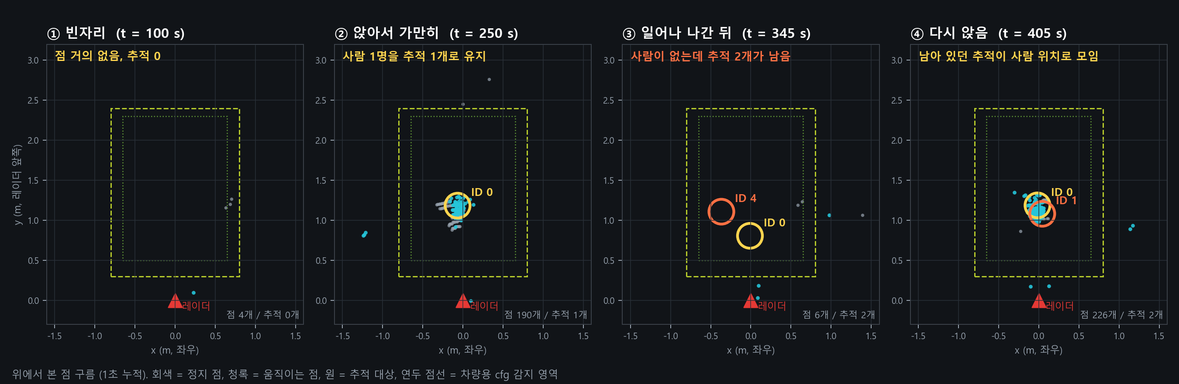
개발 개요
개발 환경
프로그램
장애요인
차별성
기대효과
일정
HOME › 4. 장애요인과 해결 › 하차 후 잔존
하차 후 잔존 2026.10.27 시험 3, 레이더 높이 1.05 m
그림 15. 시험 3 레이더 원본 바이트로 다시 그린 점 구름과 추적 위치 (위에서 본 모습, 2026.10.27)
stateParam static2free | 프레임 | 시간 | 결과
차량용 cfg (현재) | 3000 | 약 165초 | 퇴장 후 87초+ 잔존
TI 원본 cfg | 500 | 약 27.5초 | 시험 C: 33초 뒤 소거
후보 cfg 3종 | 500 / 200 / 100 | 27.5 / 11 / 5.5초 | 결선 전 비교 시험
분석 남은 추적 반경 0.5 m 안 점 0개 → 정지 추적 소거 시간(static2free)이 지배. 앉아 있을 때 점이 끊긴 최장은 1.93초라 줄여도 여유 있음.
━ 핵심 하차 후 추적이 87초 남은 원인은 static2free 설정
15

Slide 17
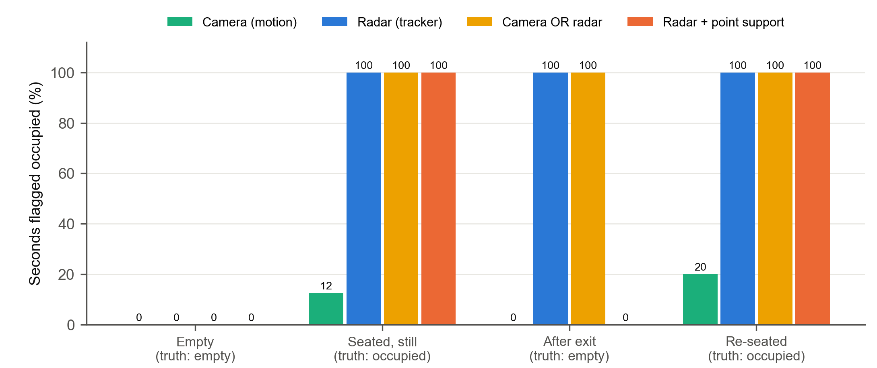
개발 개요
개발 환경
프로그램
장애요인
차별성
기대효과
일정
HOME › 5. 개발 결과물의 차별성 › 센서 상호보완과 측정 결과 요약
센서 상호보완과 측정 결과 요약
지표 | 결과
이탈 판정 (UWB) | 잡음 σ 3.5 cm, 정답 거리 시험 예정
검출률 (레이더) | 정지 1인 95.7% (차량 cfg)
퇴장 뒤 오판 | 유령 추적 발견 → 점 근거 확인 시 0% (사후)
카메라 | 움직임 54.7%, 조명 변화 0%
수신 주기 | 레이더 55 ms 누락 0, 카메라 100 ms, UWB 531 ms
온도 예측 | 34.5°C 이력, 약 51 s 뒤 도달 예측 (소프트웨어 시험)
전환 시간, Fail-Safe, 전력 | 결선 전 측정 (측정 계획 작성)
그림 16. 시험 3 초 단위 재실 판정 (한 사람, 한 번 시험). 점 근거 확인은 사후 분석
해석 카메라만으로는 정지 착석을 12%만 잡고, 레이더는 100%지만 퇴장 뒤에도 100%다. 추적 주변 0.45 m 안에 0.5 s 동안 점 3개 이상일 때만 인정하면 퇴장 뒤 0%, 착석 100% (메인 코드 반영 전 해결 후보).
━ 핵심 점 근거 확인을 더하면 시험 3에서 퇴장 뒤 오판 0% (사후 분석, 메인 코드 미반영)
16

Slide 18
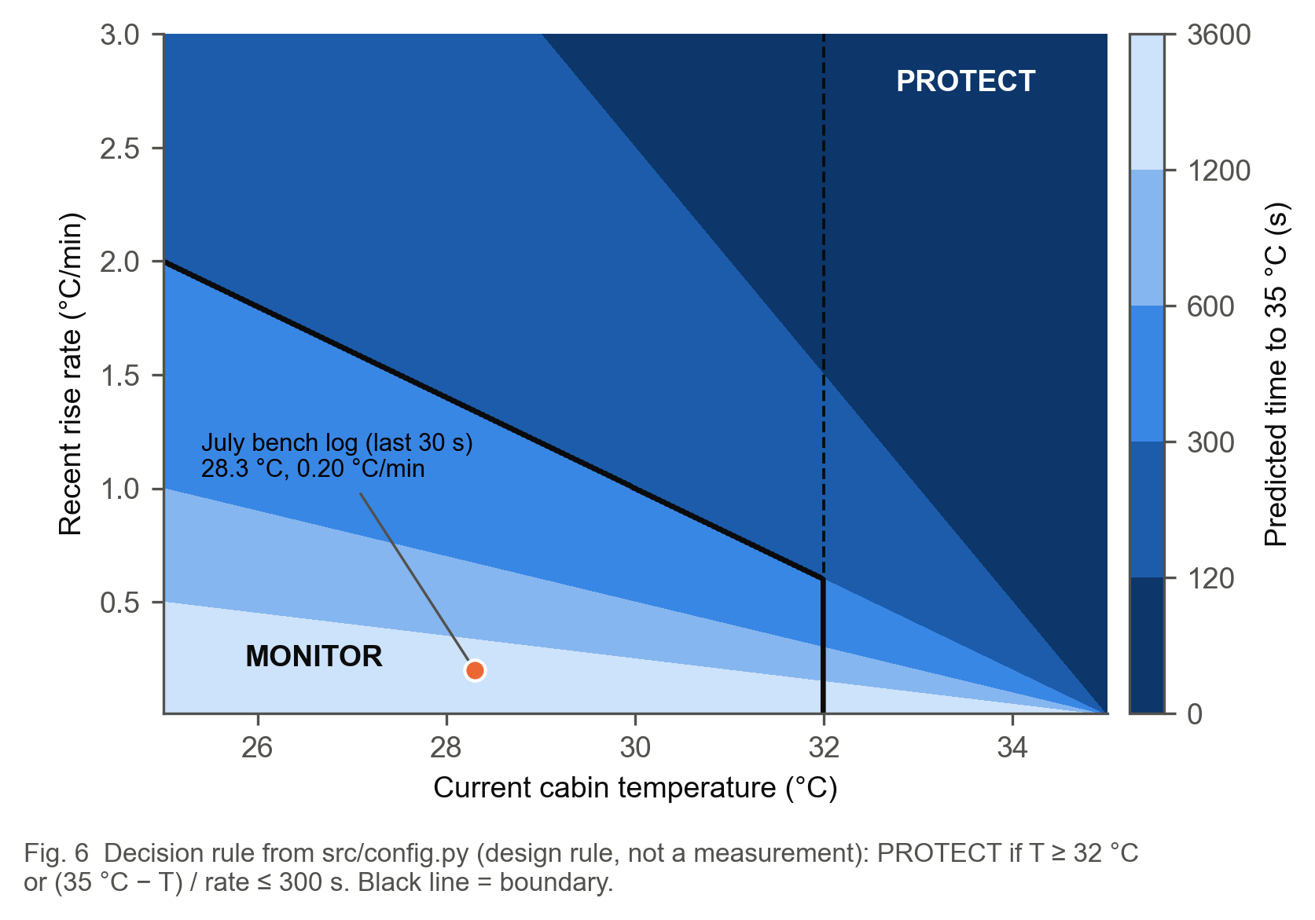
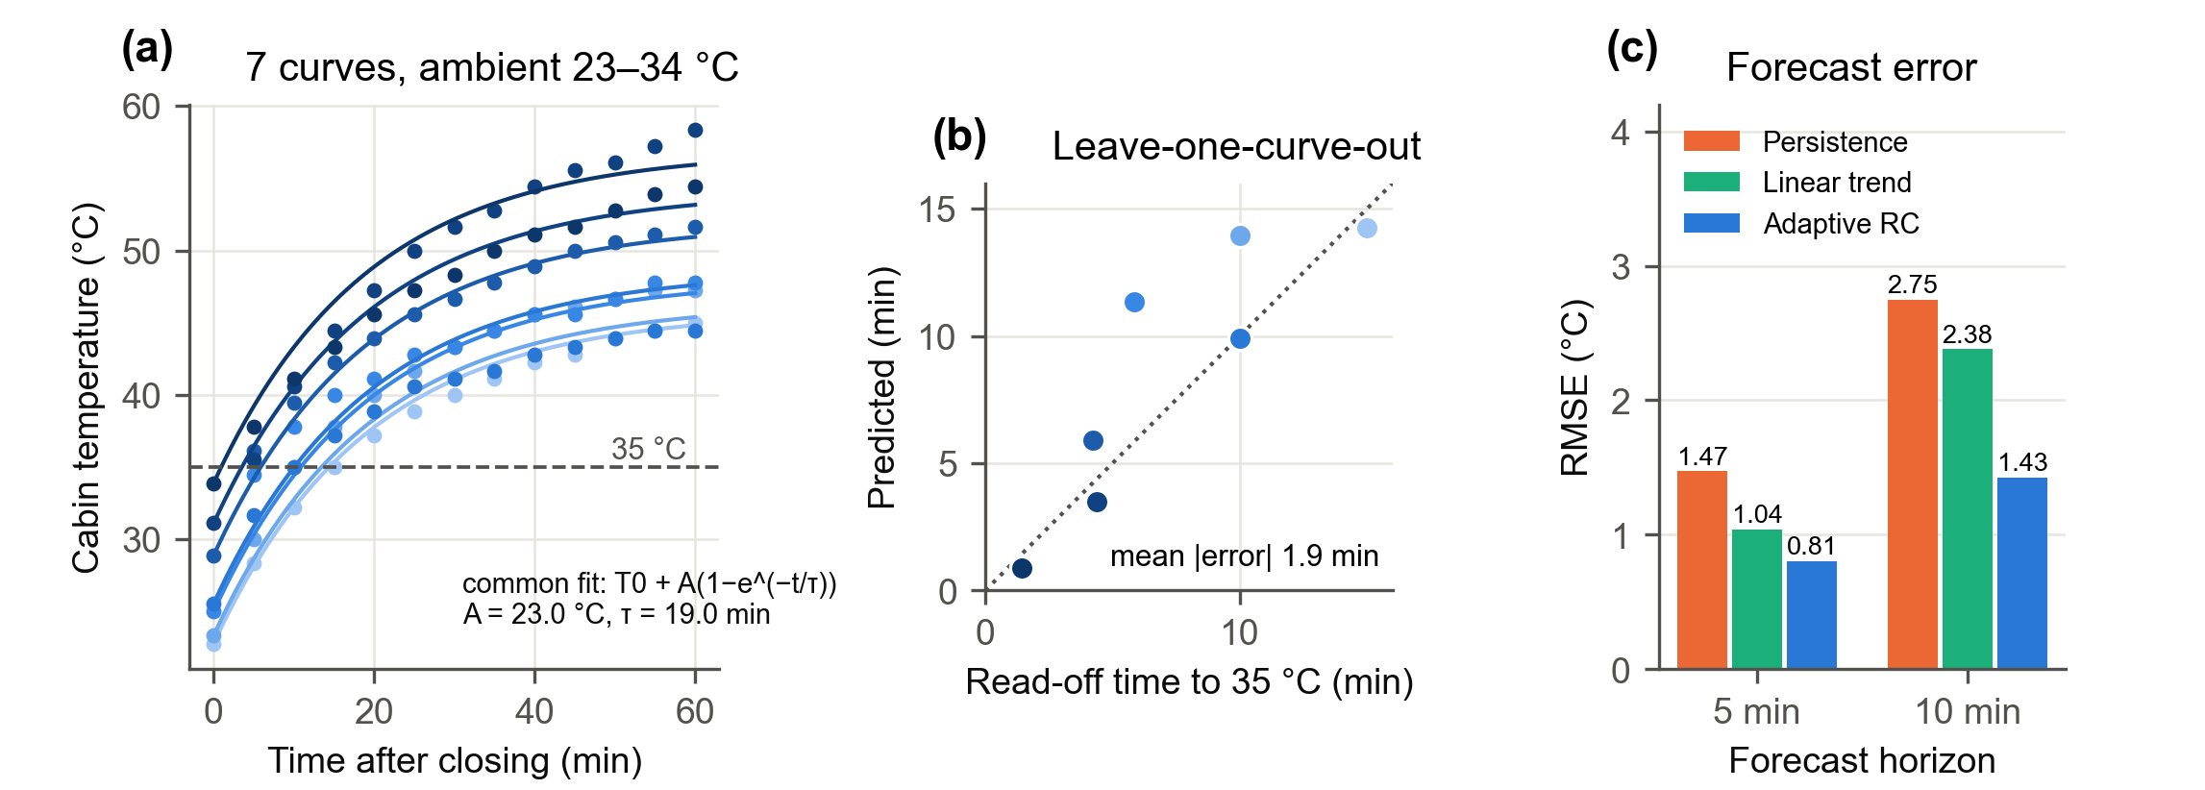
개발 개요
개발 환경
프로그램
장애요인
차별성
기대효과
일정
HOME › 5. 개발 결과물의 차별성 › 선제 보호 열 예측
선제 보호 열 예측 문헌 곡선 보정) + 예외 검증
시나리오 (TwinLab) | 결과
Normal Risk | t = 35 s 보호 진입
No Occupant | 카메라 오검출을 레이더가 걸러냄
mmWave Timeout | 6 s 무응답 → FAIL_SAFE
그림 17. 온도 판단 규칙 지도 (35°C는 프로젝트 설정값, 주황 점 = 7월 시제품 DHT22 실측)
━ 구현 (메인 코드)
━ 한계
▪ 최근 10분 기울기 + 적응형 RC, 예측 60 s 안 35°C면 PROTECTION
▪ 합성 이력 시험: 34.5°C, 51 s 뒤 도달 예측 → 팬, 부저 요청 확인
▪ 열 모델은 문헌 곡선 기반 보정, 차량별 정확도는 미검증
▪ 실장치 선제 출력 시험은 결선 전 수행. 현장 시연은 DEMO 온도 사용
━ 핵심 35°C(설정값) 도달이 60초 안으로 예측되면 보호를 요청한다 (소프트웨어 시험)
17

Slide 19
개발 개요
개발 환경
프로그램
장애요인
차별성
기대효과
일정
HOME › 6. 파급력과 기대효과 › 시장성, 발전 가능성, 한계
시장성, 발전 가능성, 한계
━ 시장과 적용
━ 발전 가능성
━ 현재 한계
▪ Euro NCAP 2026 CPD 평가, 국내 통학차량 하차 확인 의무
▪ 통학차량, 가족용 승용차, 렌터카, 카셰어링, 반려동물 동승
▪ 범용 보드와 공개 펌웨어, 양산 시 레이더 1칩 + MCU
▪ CAN으로 창문, 공조, 비상등 직접 제어 (지금은 서보 모형 창문)
▪ 보호자 앱 푸시, 미응답 시 단계적 연락
▪ 거리 고정 레이더로 호흡 감지 (3차 측정 오차 0.4~1.4회/분, 2회)
▪ 실차 장착·시연 완료, 정량 성능은 후속 계측
▪ Pi 상시 ON: 이벤트 기반 활성화 범위만 절감 주장
▪ 호흡은 정확도 주장 안 함, 레이더는 재실 판단에만 사용
━ 결선 발표(11/6)까지 남은 일
▪ UWB 줄자 5 m 이탈 시험, 상태별 전력 실측 (12V 전류 + USB 전력계), 상태 전환 시간, Fail-Safe 장애 주입 고장별 10회
▪ 퇴장 뒤 유령 추적 대책: static2free 후보 비교 + 점 근거 확인을 메인 코드에 반영
━ 핵심 기존 차량에 붙이는 모듈로, 실차 적용 후 감지·출력·전력을 정량 검증
18

Slide 20
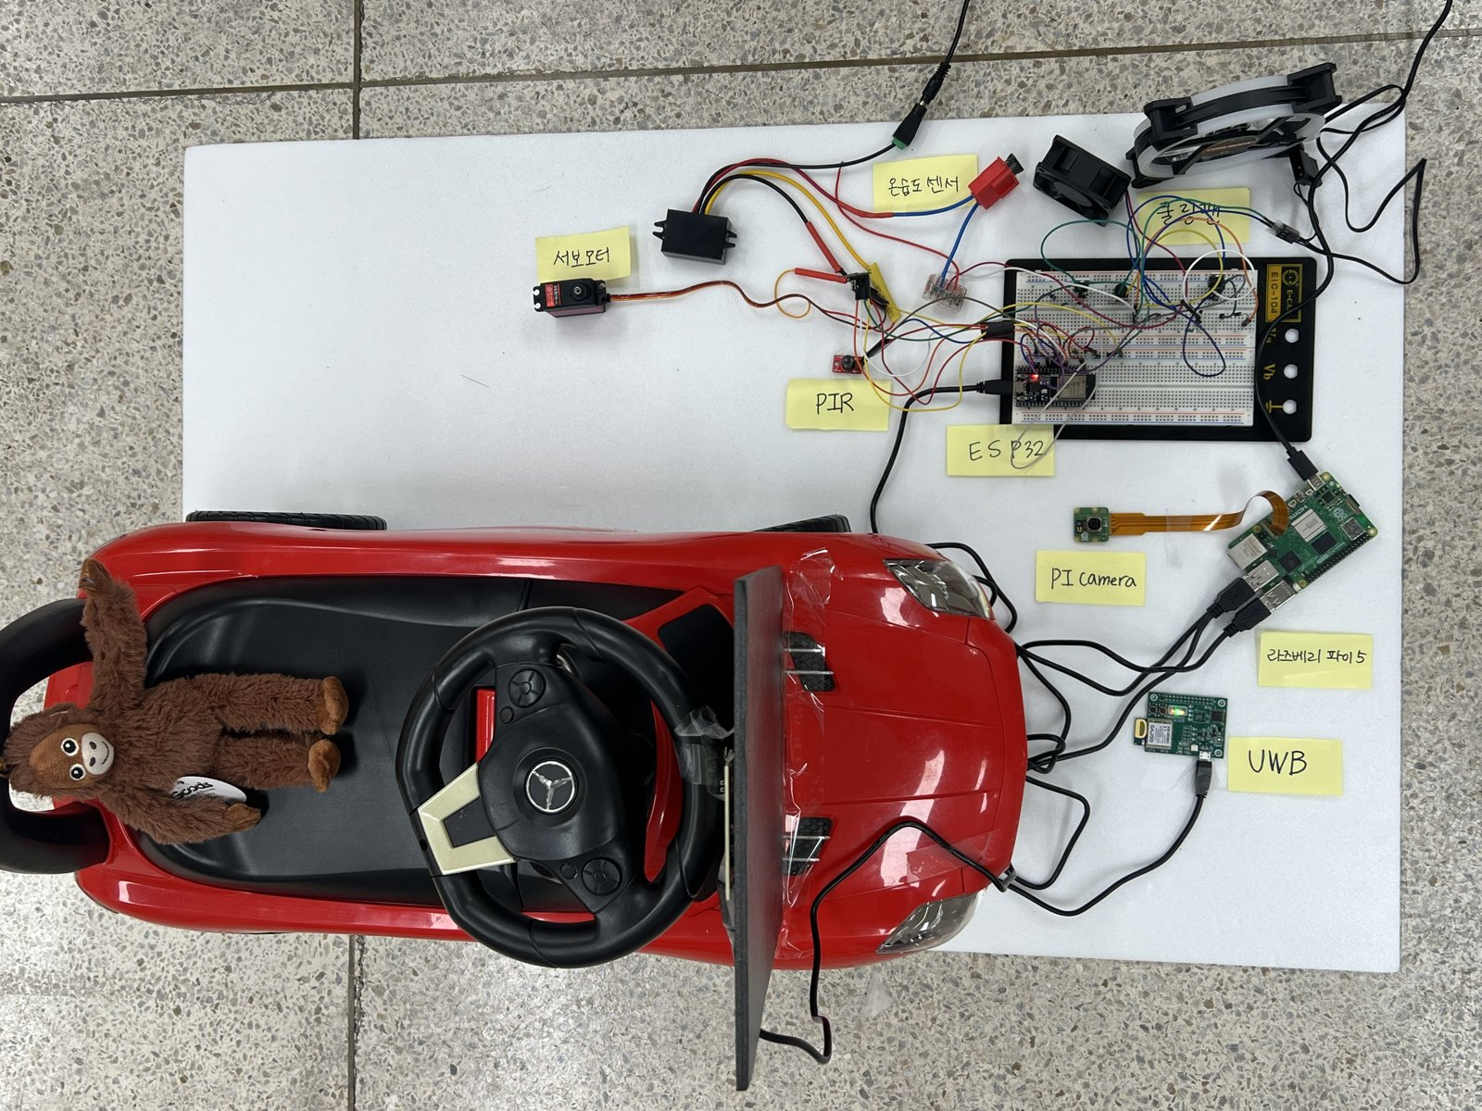
개발 개요
개발 환경
프로그램
장애요인
차별성
기대효과
일정
HOME › 7. 개발 일정 및 업무 분장 › 업무 분장
업무 분장
No. | 구분 | 성명 | 참여 인원의 업무 분장
1 | 팀장 | 윤현서 | 블록 A: 12V 전원 트리, 비상정지, MOSFET 팬, 부저 구동, ESP32 센서 노드 / 메인 통합
2 | 팀원 | 최서현 | 블록 C: UWB 2노드(차량측 TAG, 보호자측 ANCHOR), 이탈 판정 / 메인 통합
3 | 팀원 | 윤홍은 | 블록 B: Pi 5 세팅, Camera Module 3 움직임 검출, mmWave 펌웨어, cfg, 수신 리더, 정지 착석 시험, TwinLab 시뮬레이터
▪ 협업 방식 블록별 단독 검증 → 인계 문서(HANDOFF) → 메인 통합
▪ 기록 공유 시험마다 원본 CSV, 사진, SHA256을 회신 패키지로 전달
▪ 코드 관리 GitHub Organization(SafeGuard-EWHA)에서 각자 계정으로 커밋
━ 핵심 3명이 블록 하나씩 맡아 검증하고 인계 문서로 합쳤다
19

Slide 21
개발 개요
개발 환경
프로그램
장애요인
차별성
기대효과
일정
HOME › 7. 개발 일정 및 업무 분장 › 개발 일정
개발 일정
5월
6월
7월
8월
9월
10월
개발계획서, 예선
1차 프로토타입 (Pi 4B), 논문
TwinLab 시뮬레이터
장비 수령, 중간발표 (9/12, 9/21)
블록 A/B/C 단독 검증
mmWave 펌웨어, 정지 착석 시험
메인 통합, FSM, 장애 주입
결선 서류 (10/28), 발표 (11/6)
━ 핵심 9월 장비 수령 뒤 6주 동안 블록 검증과 통합
20

Slide 22
개발 개요
개발 환경
프로그램
장애요인
차별성
기대효과
일정
경청해 주셔서 감사합니다
두고내리지말아조 | 윤현서, 최서현, 윤홍은
소스코드 github.com/SafeGuard-EWHA/2026ESWContest_mobility_DugoNaerijiMarajo
시연 영상 실차 시연 영상 (2026.10.28, 시연 영상 URL 입력 필요)
2026. 10. 28

